Slide 1
Interfejsy magazynów danych
Wiktor Pawlak i Bartosz Sojka

Slide 2
Magazyn Danych
Magazyn danych to zbiór danych przechowywanych na komputerze. Ta jednostka pamięci umożliwia dostęp do informacji.

Slide 4
Interfejsy
ATA
SATA
SCSI
SAS
Mini-SAS
Fibre Channel
Infiniband

Slide 5
ATA
Standard interfejsu dyskowego ATA (Advanced Technology Attachment), znany również jako :
IDE(Integraded Drive Electronics)
EIDE (Enchanced IDE)
Pierotnie stosowana była do 16-bitowej magistrali systemowej ISA.
Realizuje połączenie logiczne dwóch dysków relacją Master(0) – Slave(1).

Slide 6
ATA
W wersji ATA2 intefejs rozszerzono o możliwość podłączenia 4 urządzeń naraz (wspiera również współpracę z napędami CD i streamerami.

Slide 7
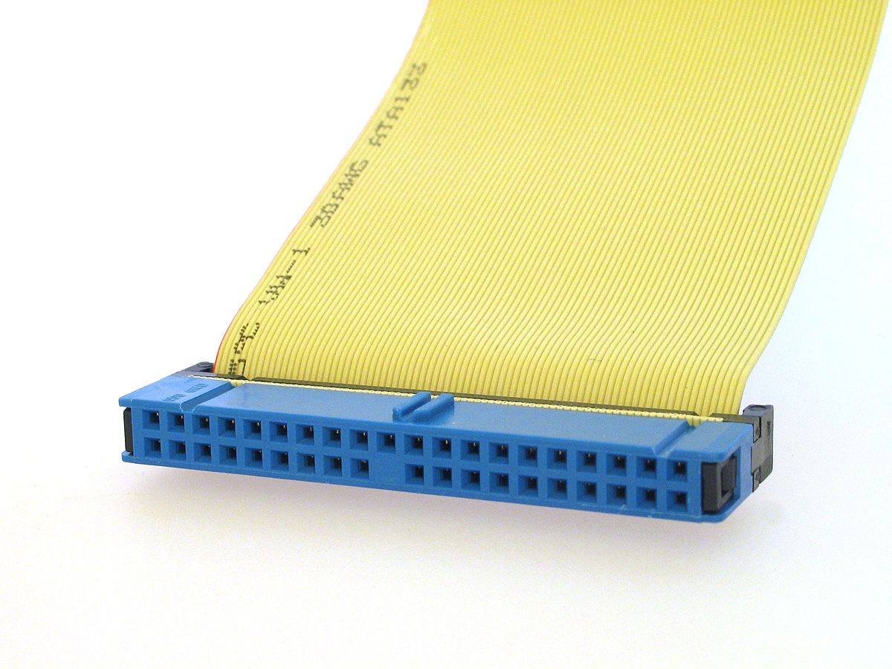
ATA
3
1
2

Slide 8
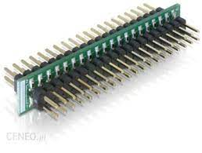
ATA

Slide 9
ATA
Maksymalna prędkość pierwotna : 3,33 MB/s
Maksymalna prędkość aktualnie : 150MB/s
Istnieje sposób przesyłania danych PIO

Slide 10
SATA
Serial ATA – szeregowa wersja ATA opracowana przez INTEL.
Każdy bajt reprezentowany przez napięcia
(-250mV,250mV)
Do jednego sterownika można podłączyć do 4 urządzeń.
Maksymalna długość kabla wynosi 90 cm.

Slide 11
SATA
SATA 1 : 150 MB/s
SATA 2 : 300 MB/s
SATA 3: 600 MB/s

Slide 12
SATA
SATA 2 obsługuje SCQ(Native Command Queuing) optymalizujący czas wykonowania sekwencji komend.
W komputerach osobistych zaczęły mieć znaczenie dopiero w dyskach SSD.

Slide 13
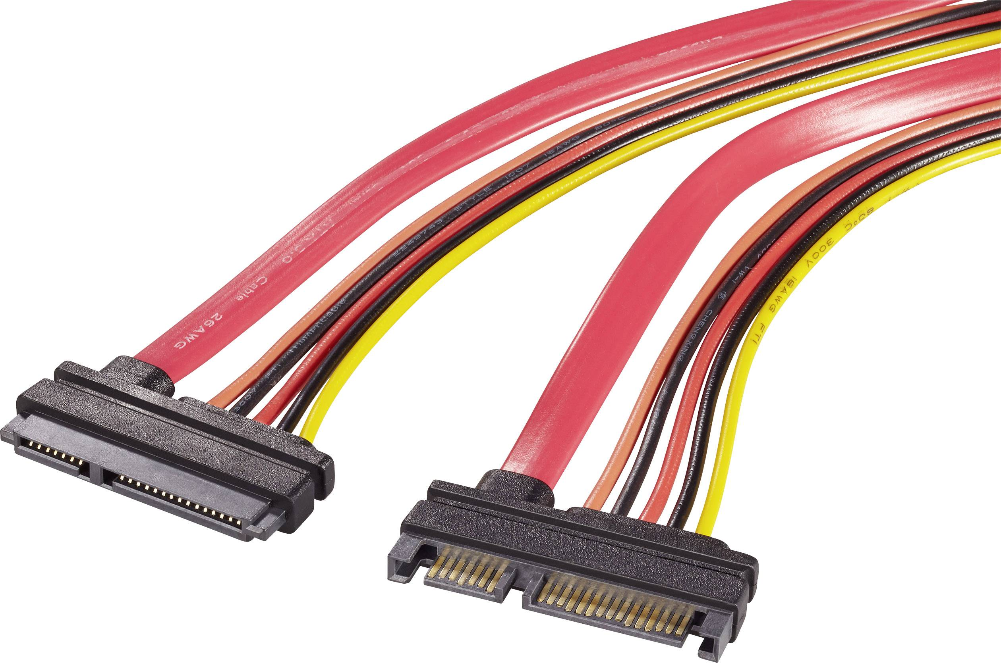
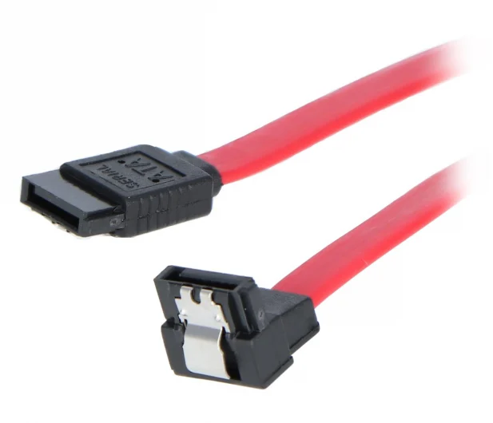
SATA

Slide 14
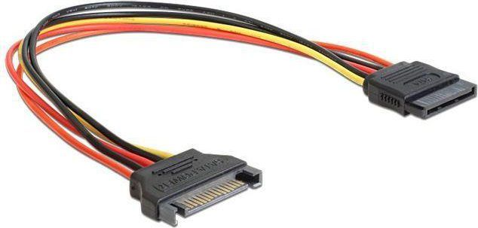
SATA

Slide 15
SCSI
Small Computer Systems Interface.
Wprowadzono w niej mechanizmy kolejkowania rozkazów i wielowątkowość.
Priorytety SCSI ID : 7,6,5,4,3,2,1,0,15,14,13,12,11,10,9,8
Definiowana przez warstwy (troche jak OSI).

Slide 16
SCSI
(1) Asymetryczna : transmisja odbywa się z użyciem 50 linii na maksymalną odległość wynoszącą 6m. W tej wersji każdą linią o numerze nieparzystym przesyłany jest zanegowany sygnał z odpowiadającej linii parzystej. Maksymalna prędkość przesyłania danych wynosi 12MB/s.

Slide 17
SCSI
(2) Różnicowa Niskonapięciowa : Sygnał z amplitudą 3,3 V. Maksymalny zasięg transmisji to 12 m. Oszczędza na tym, że przesyła mniej prądu.Maksymalna prędkość przesyłania danych wynosi 5 MB/s.

Slide 18
SCSI
(3) Wysokonapięciowa : Sygnał z amplitudą 5V. Dopuszczalna długość przewodów wynosi 25m.
Maksymalna prędkość przesyłania danych wynosi 10 MB/s.

Slide 19
SCSI
Typ | Liczba linii danych | Przepustowość [MB/s]
Asymetryczna SCSI-1 | 8 | 3
Asymetryczna SCSI-1(LV) | 16 | 6
Asymetryczna SCSI-1(HV) | 16 | 12
Symetryczna SCSI-1(LV) | 8 | 5
Symetryczna SCSI-2(HV) | 8 | 10
Ultra SCSI | 8 | 20
Wide SCSI | 16 | 20
Ultra Wide SCSI | 16 | 40
Ultra Wide SCSI-2 | 16 | 80
Ultra wide SCSI-3 | 16 | 160
Ultra 320 | 16 | 320

Slide 20
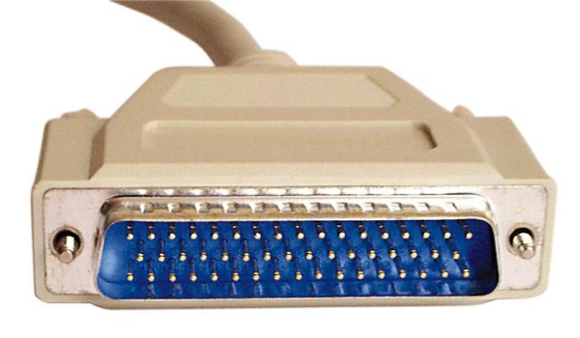
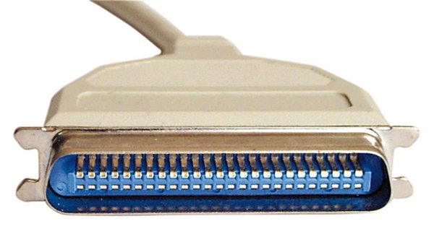
SCSI
25
1
50
26

Slide 21
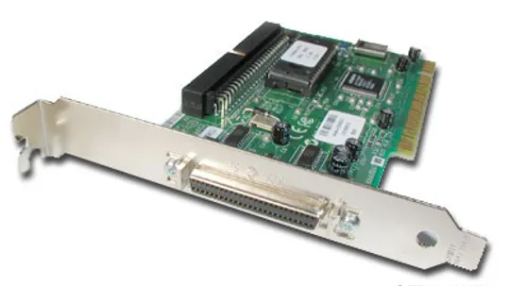

Slide 22
SAS
Ze względu na problemy wynuikające z opóźnień podczas transmisji sygnałów z dużymi prędkościami standard SCSI-3 przewiduje możliwość transmisji szeregowej (Serial Attached SCSI). SAS i SATA na poziomie sygnałów fizycznych korzysta z tych samych standardów.

Slide 23
SAS
Bity kanałowe reprezentowane są przez napięcia +300mV lub -300mV (Nie używa się 0mV, gdyż wtedy rozróżnianie braku połączenia byłoby trudniejsze).

Slide 24
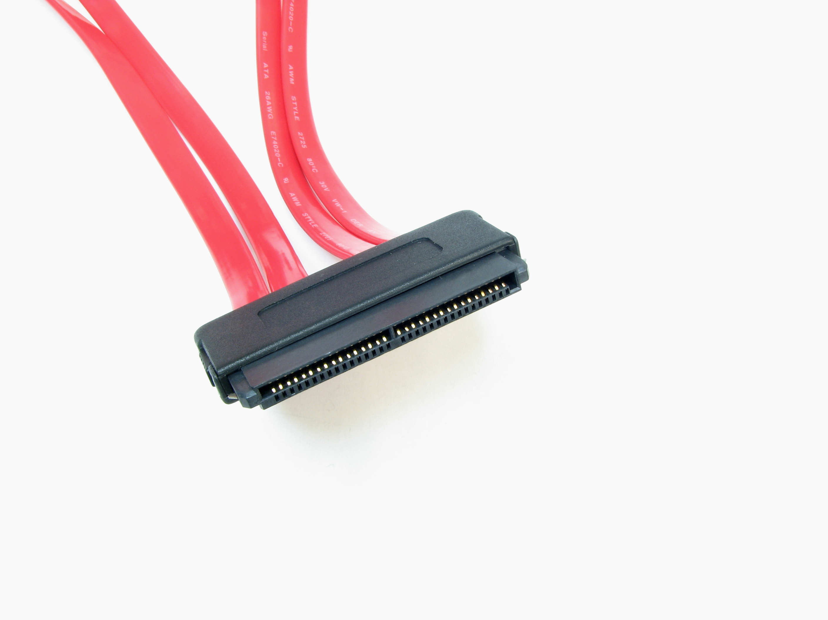
SAS

Slide 25
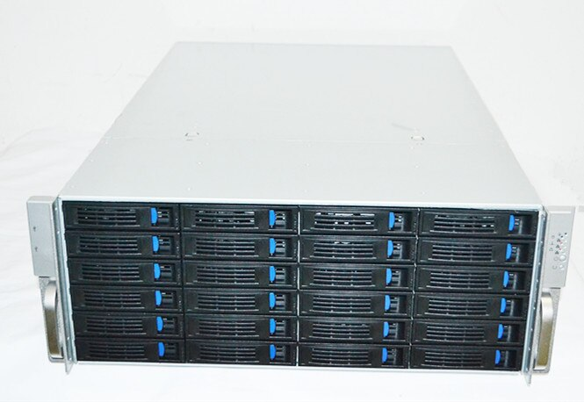

Slide 26
Mini-SAS
Nazwa formalna : SFF 8088
Pozwala na podłączenie 4 urządzeń naraz
Używane do podłączenia napędów, bibliotek taśmowych i zewnętrznych macierzy.
Posiada 26 pinów

Slide 27
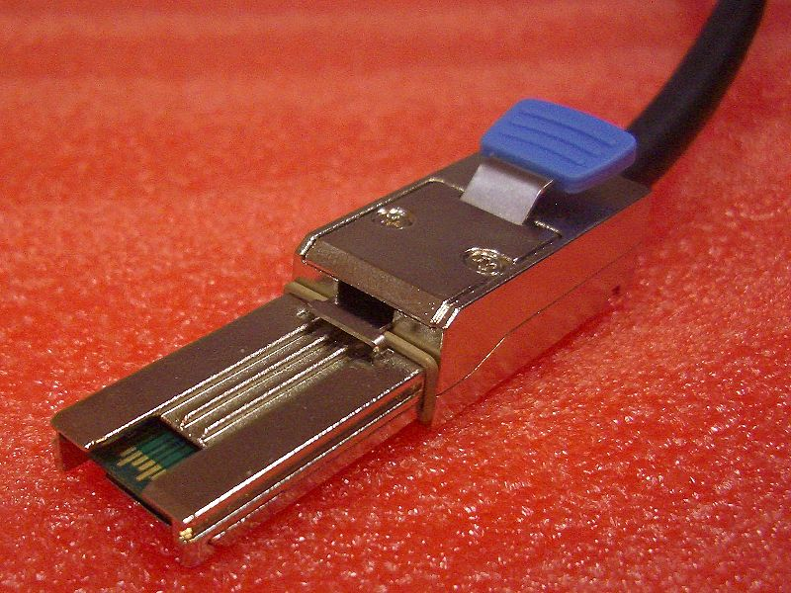

Slide 28
Fibre Channel
Fibre channel pozwala na przesyłanie informacji z prędkościami 1/2/4/8 Gb/s, lub 10.
Interfejs szeregowy pracujący w trybie dupleksowym (full duplex).
Podłączonych może być 126 urządzeń (adaptery w hostach, dyski, streamery, drukarki, itp..)

Slide 29
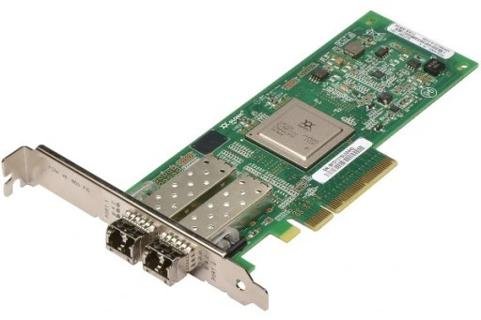
Fibre Channel

Slide 30
Infiniband
Nazwa formalna : SFF 8470
Pozwala na podłączenie 4 urządzeń naraz
Używane do podłączenia napędów taśmowych
Posiada 32 piny
Połączenie szeregowe

Slide 31
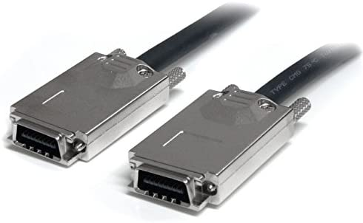
Infiniband

Slide 32
Źródła
Tomasz Bilski – Interfejsy i urządzenia zewnętrzne
Tomasz Jamrógiewicz – SCSI
Wikipedia
https://crn.pl/artykuly/infiniband-najszybsza-infrastruktura-data-center/
Docplayer.pl/6805762-Interfejsy-dyskow-twardych-i-napedow-optycznych.html

